Slide 1
Διαχείριση αρχείων και φακέλων
Αυτή η φωτογραφία από Άγνωστος συντάκτης με άδεια χρήσης CC BY-NC

Slide 2
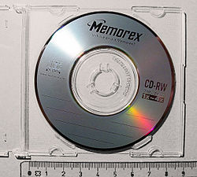
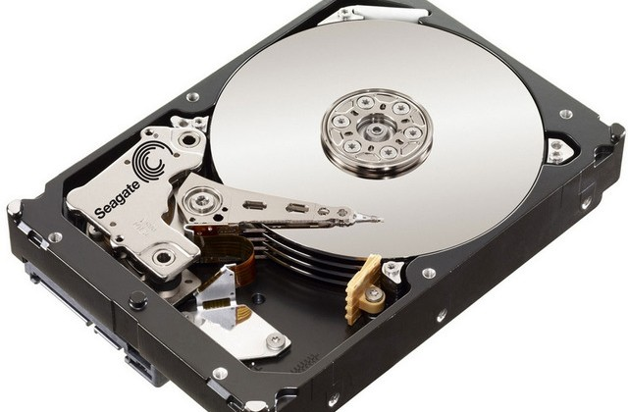
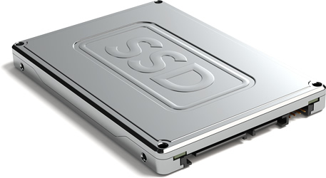
Φυσικές συσκευές – μέσα αποθήκευσης
Αυτή η φωτογραφία από Άγνωστος συντάκτης με άδεια χρήσης CC BY-SA
Αυτή η φωτογραφία από Άγνωστος συντάκτης με άδεια χρήσης CC BY-SA
Αυτή η φωτογραφία από Άγνωστος συντάκτης με άδεια χρήσης CC BY-NC
Αυτή η φωτογραφία από Άγνωστος συντάκτης με άδεια χρήσης CC BY-NC

Slide 3
Αρχείο - φάκελος
Αρχείο
Είναι μία οργανωμένη συλλογή από δεδομένα που είναι αποθηκευμένα σε κάποιο μέσο αποθήκευσης του υπολογιστή. Τα δεδομένα αυτά μπορεί να είναι εικόνα, ήχος, κείμενο, βίντεο ή συνδυασμός αυτών. Κάθε αρχείο έχει κάποια χαρακτηριστικά, όπως το όνομά του και το μέγεθός του.
Φάκελος
Είναι ένα τμήμα του μέσου αποθήκευσης (σκληρός δίσκος, usb stick), μέσα στο οποίο μπορούμε να αποθηκεύσουμε άλλα αρχεία ή φακέλους (υποφακέλους). Η κύρια χρησιμότητα των φακέλων είναι για την οργάνωση των αρχείων.
Αυτή η φωτογραφία από Άγνωστος συντάκτης με άδεια χρήσης CC BY-SA
Αυτή η φωτογραφία από Άγνωστος συντάκτης με άδεια χρήσης CC BY-SA
Αυτή η φωτογραφία από Άγνωστος συντάκτης με άδεια χρήσης CC BY-SA

Slide 5
Δομή των φακέλων – Δενδροειδής μορφή
Σωστή Δομή =
Γρήγορη Αναζήτηση
Φάκελοι και Υποφάκελοι
Η δομή αυτή, επειδή μοιάζει με ένα ανάποδο δέντρο που απλώνει τα κλαδιά του, ονομάζεται «δεν­δροειδής δομή» (ή ιεραρχική δομή). Ένα από τα πλεονεκτήματά της είναι ότι μπορούμε να τη δια­μορφώσουμε, όπως μας διευκολύνει, δημιουργώ­ντας φακέλους μέσα σε όποιο φάκελο επιθυμούμε.

Slide 6
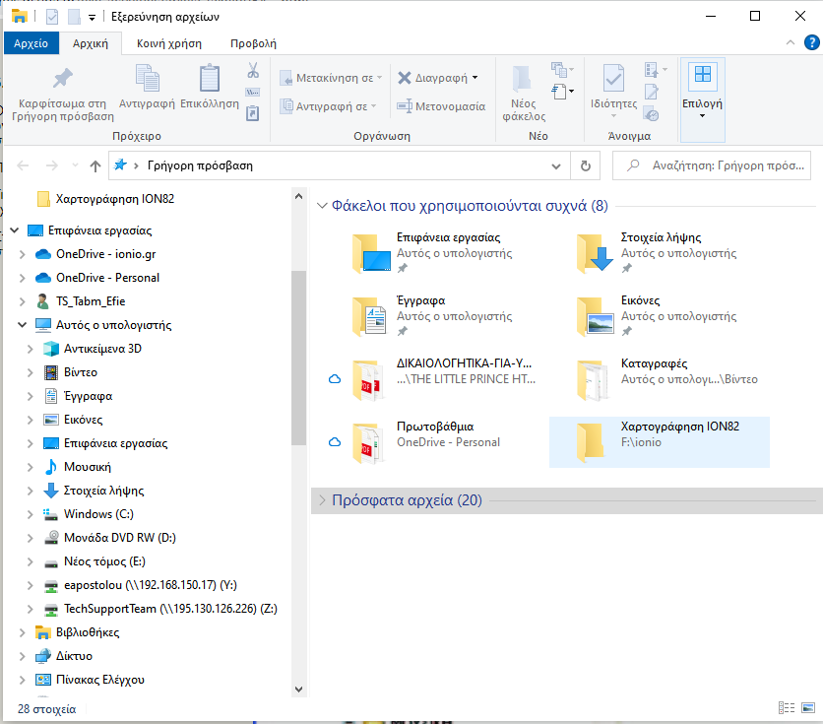

Slide 7
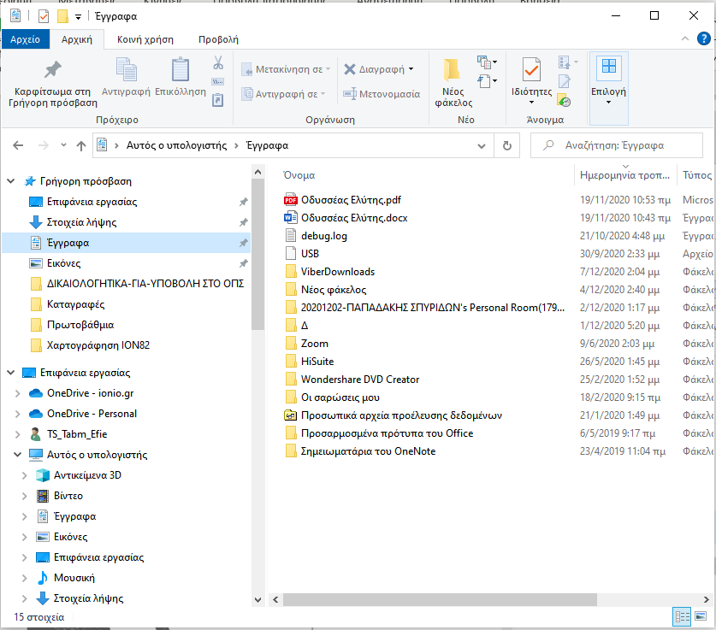

Slide 8
Βασικά χαρακτηριστικά αρχείου
Όνομα
Οδυσσέας Ελύτης.
Επέκταση
.pdf
Μέγεθος
15kb

Slide 10
Πάμε να εξασκηθούμε!

Slide 11
Δραστηριότητα για το σπίτι
https://www.liveworksheets.com/qa371583cv

